Slide 1
一上 第 1 課
教學簡報
四周的聲音

Slide 2
學習重點
辨別及描述聲音的特質
運用人聲模仿聲音的特質

Slide 3
聲音的特質
自然環境會發出甚麼聲音？聽一聽！
雷電
雨
小鳥
風
慢駛的火車
高速行駛的火車
鴨子
牛
女孩
狗

Slide 4
聲音的特質
聆聽錄音。這些聲音是哪些事物發出來的？
按聲音的次序點擊 ，把聲音和事物配對起來。
事物
1.
2.
雷電
3.
雨
小鳥
4.
風
5.
慢駛的火車
6.
高速行駛的火車
7.
8.
鴨子
9.
牛
女孩
10.
狗

Slide 5
聲音的特質
我們可以用聲音的音高、力度、速度、強弱來描述聲音的特質。
聲音的特質
音高
力度
速度
節奏

Slide 6
聲音的特質
以下的聲音特質卡屬於哪個類別？逐一點擊聲音特質卡，把它們移動到黑板的正確位置吧！
聲音的特質
強
長
音高
力度
速度
節奏
低
短
快
高
弱
慢

Slide 7
聲音的特質
每個類別中的兩種聲音特質有甚麼特別？
具對比性 / 性質相反
聲音的特質
音高
力度
速度
節奏
高
強
快
長
低
弱
慢
短

Slide 8
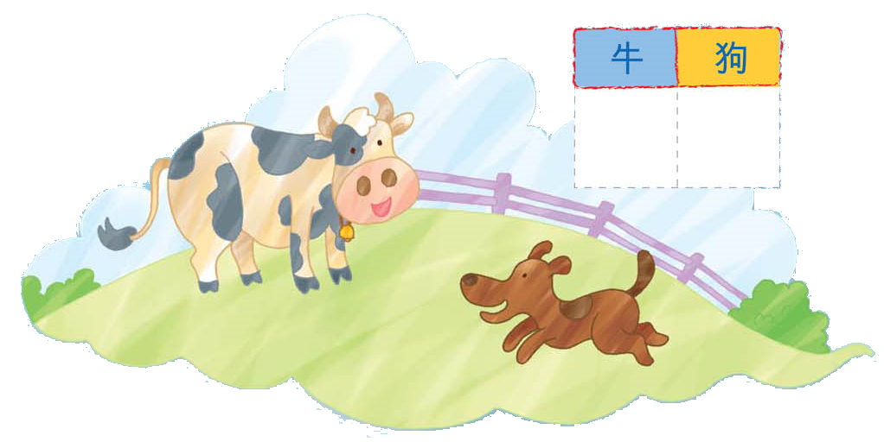
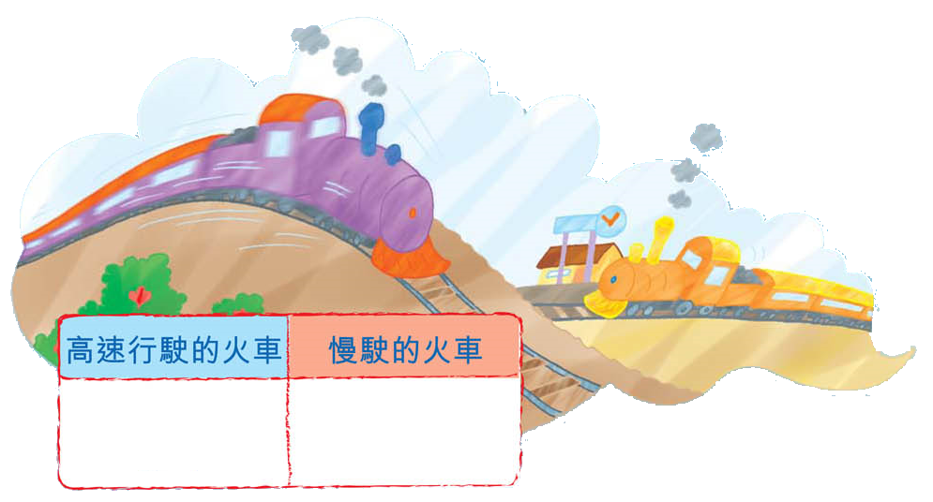
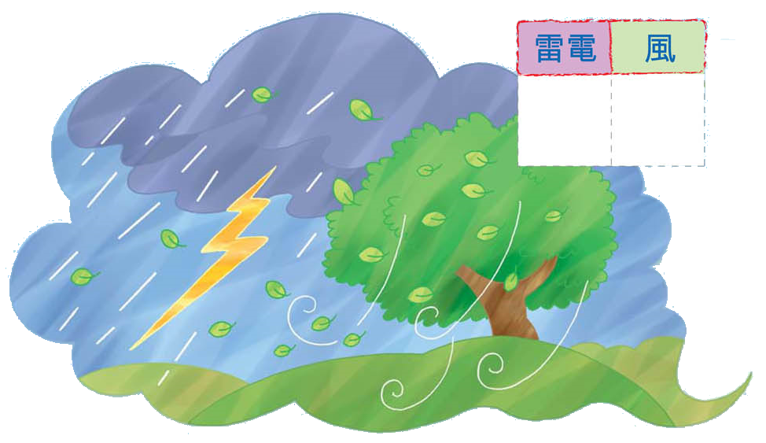
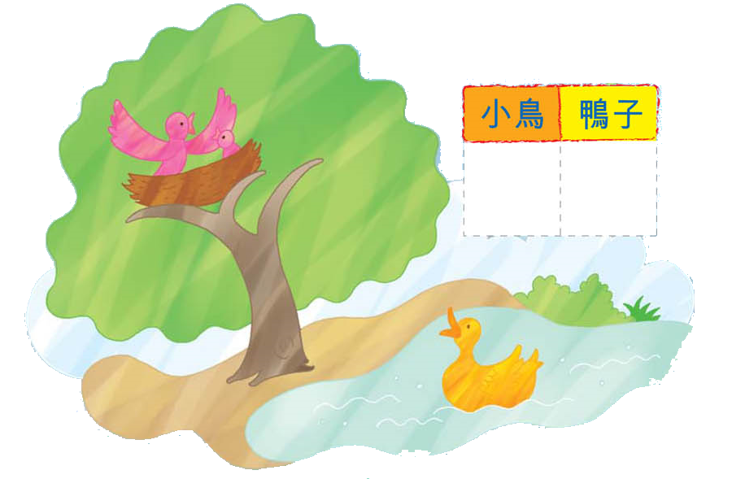
聲音的特質
試比較圖中兩種事物發出的聲音。先聆聽每幅圖畫內兩種事物發出的聲音，再點擊聲音特質卡，把聲音特質卡移動到正確位置吧！
強
長
短
低
高
快
弱
慢

Slide 9
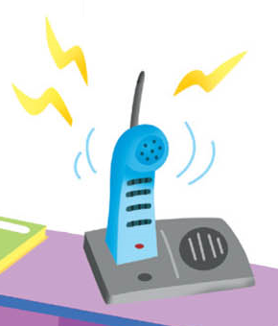
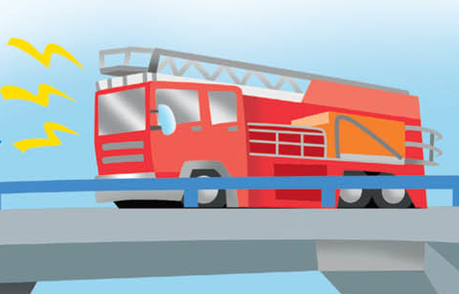
聲音特質是相對的
聽聽以下物件發出的聲音。你會怎樣形容電話聲 的長短？
電話
時鐘
電話
消防車
電話的聲音比時鐘的聲音
長 ／ 短 。
電話的聲音比消防車的聲音
長 ／ 短 。
聲音的特質是相對的。

Slide 10
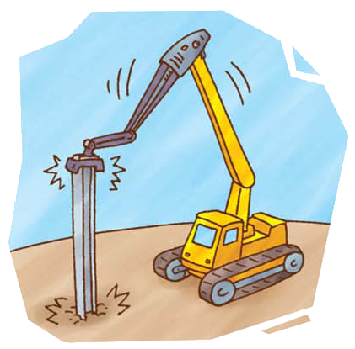
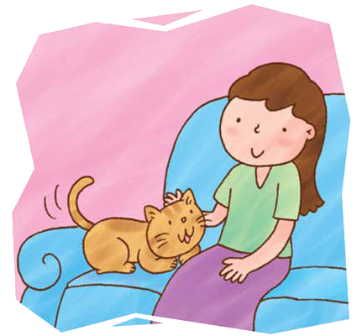
聲音可以有多種特質
以下每段聲音都有多於一種特質。點選適用的聲音特質卡，把它們移動到圖的右邊。
強
長
低
高
弱
快
短
短
長
弱

Slide 11
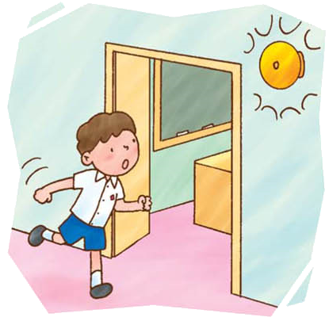
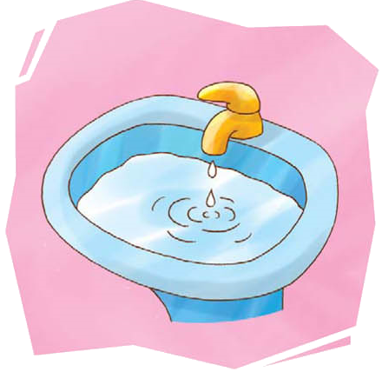
聲音可以有多種特質
以下每段聲音都有多於一種特質。點選適用的聲音特質卡，把它們移動到圖的右邊。
弱
長
低
快
短
慢
高
高
弱
強

Slide 12
模仿聲音的特質
我們可按聲音的特質，用人聲模仿聲音。
聆聴每段聲音，並嘗試用人聲模仿它們吧！
聲音特質：強、短、快
聲音特質：弱、高、長

Slide 13
模仿聲音的特質
以下動物、人物或東西所發出的聲音有甚麼特質？試試用人聲模仿它們，然後聽聽每段聲音，看看模仿得像不像吧！

Slide 14
模仿聲音的特質
以下動物、人物或東西所發出的聲音有甚麼特質？試試用人聲模仿它們，然後聽聽每段聲音，看看模仿得像不像吧！

Slide 15
評估及自學資源
評估資源
完成工作紙 ，記錄四周聲音的特質
觀看短片 ，認識更多動物和牠們的聲音 （還可以說說每種動物聲音的特質， 並用人聲模仿它們！）
自學資源
聆聽四周的聲音，選取其中兩種，說說它們的特質，並用人聲模仿它們
延伸學習
完

